Slide 1
Media pembelajaran 3 Metode Pada Penjadwalan
Mata Kuliah : Sistem Operasi
Dosen : Jajang Kusnendar, M.T
Nama Anggota :
Dede Kuncara Yekti (1000641)
Deni Nurhadi(1002322)
Fajar Bayu Aji (1002542)

Slide 2
Main Menu
Metode Round Robin
Metode Variabel Lock
Metode Pematian Interupsi
Exit

Slide 3
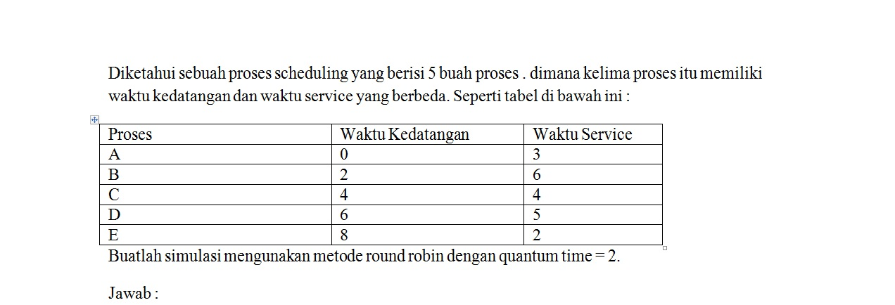
Round Robin adalah metode yang di lakukan oleh penjadwal kepada suatu proses . Dimana proses tersebut di eksekusi sesuai dengan kuantum time yang di berikan oleh scheduler, dan apabila proses yang di eksekusi belum selesai maka proses terseut kembali di letakan di antian paling beralang untuk di eksekusi kembali nantinnya , contohnya seperti ilustrasi soal di bawah ini:

Slide 4
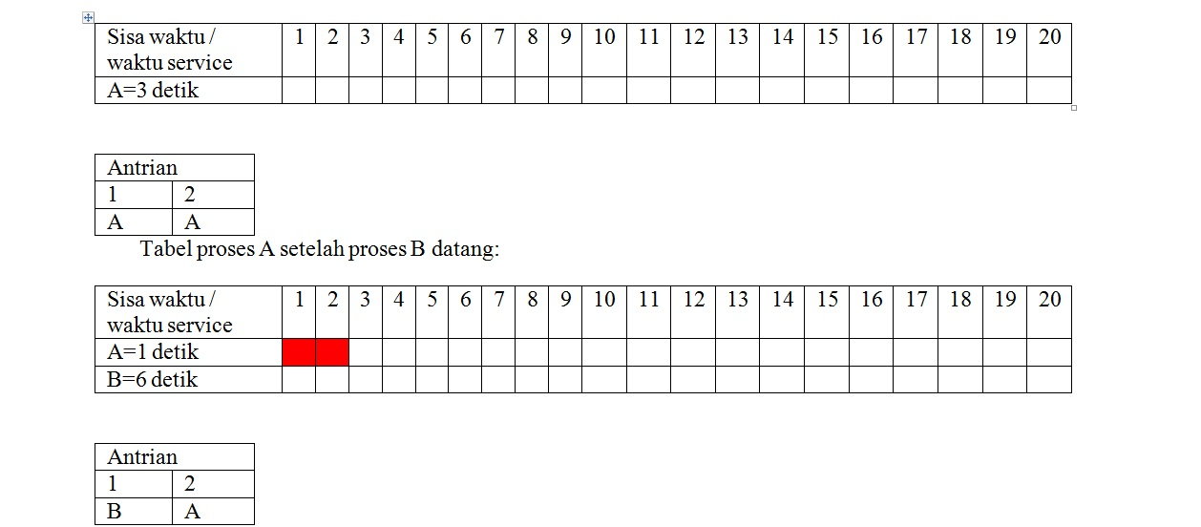
Karena proses A datang pada detik 0 maka proses A di eksekusi oleh processor . Dan ketika proses A di eksekusi datang proses B pada detik ke 2 sehingga dalam antrian proses B ada dalam tabel antrian , menunggu untuk di eksekusi. Seperti gambar di bawah ini:

Slide 5
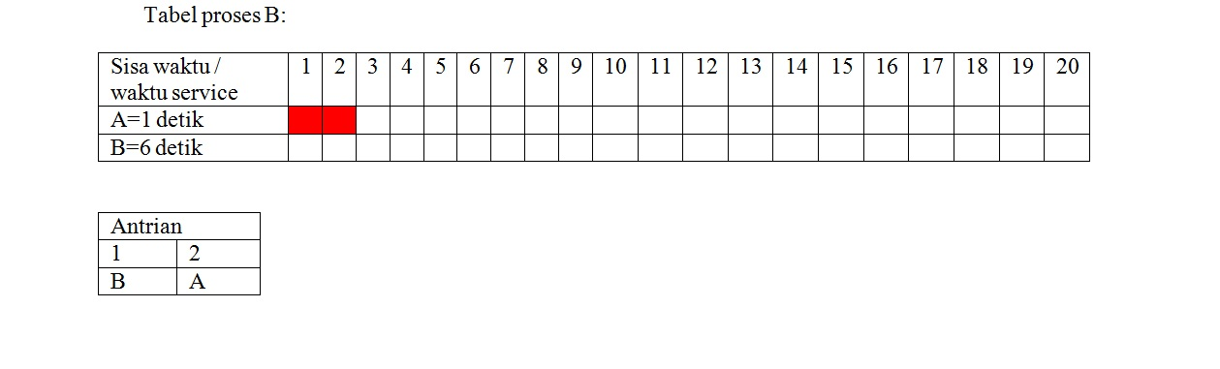
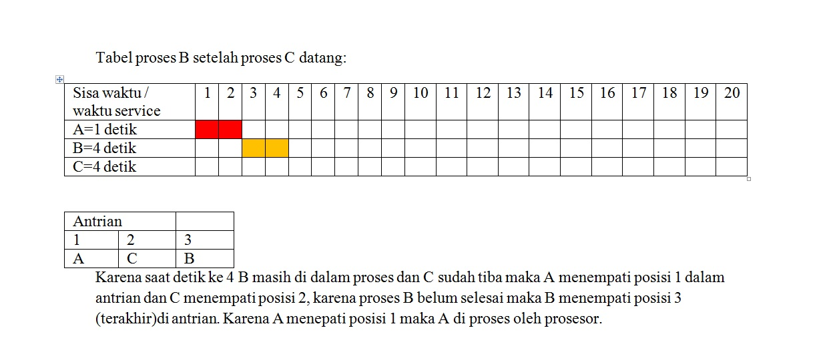
Karena proses B berada dalam antrian no 1 maka proses B lah yang di eksekusi oleh processor.

Slide 6
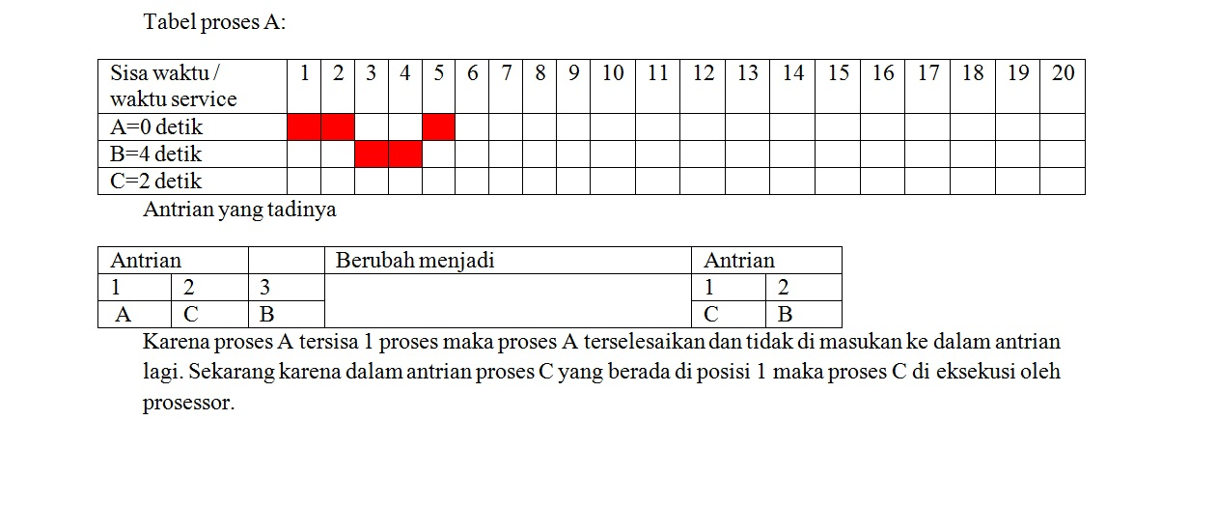
Karena ketika Proses B di proses pada Detik ke 3 maka di antrian hanya ada proses A sementara proses E datang pada detik ke empat sehingga terjadilah antrian dengan posisi 1 yaitu proses A dan posisi ke 2 yaitu proses B. Seperti gambar di bawah ini

Slide 7
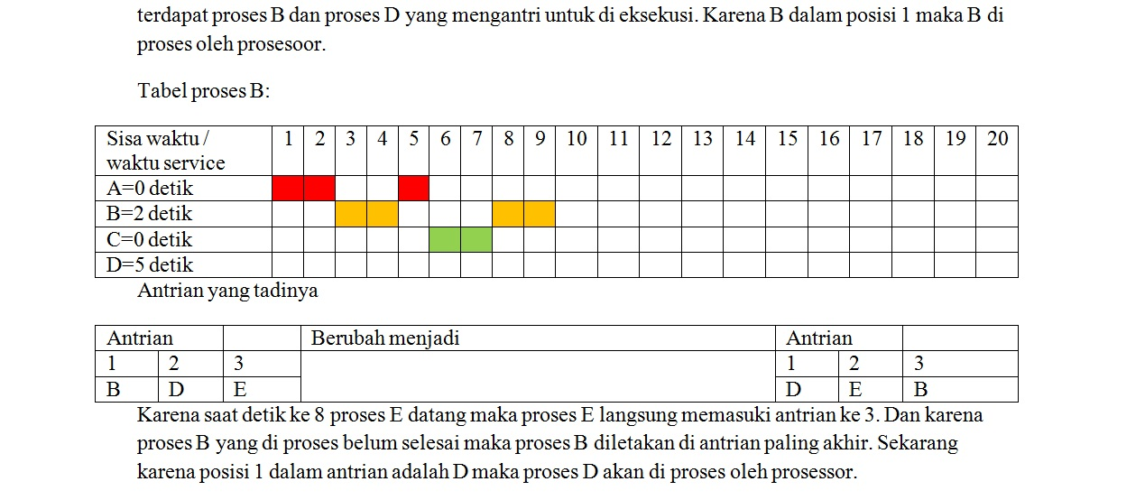

Slide 8
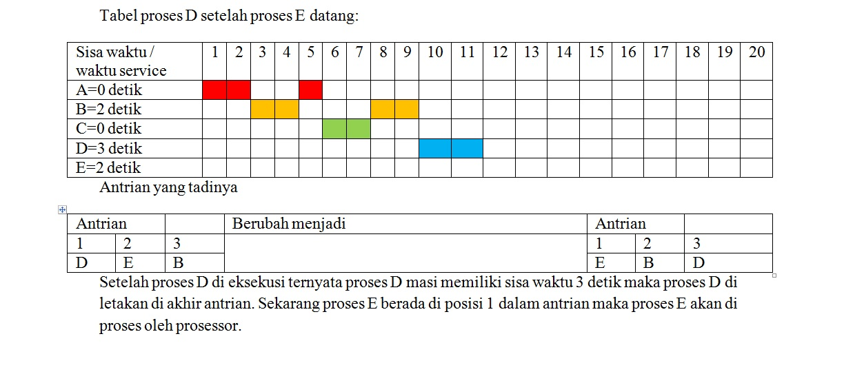

Slide 9
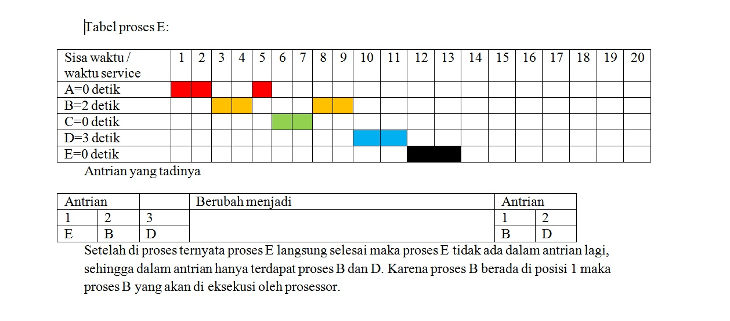
Karena dalam antrian proses E dalam posisi 1 maka proses E yang di eksekusi oleh prosessor.

Slide 10
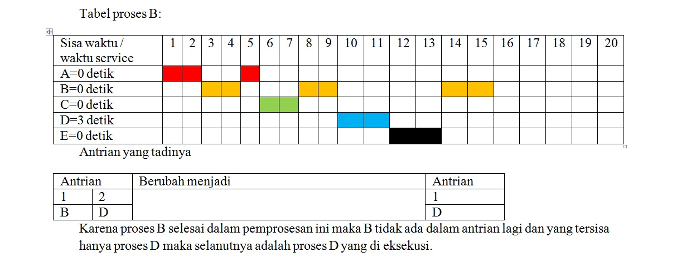
Karena proses B yang berada di posisi 1 dalam antrian maka proses B lah yang di eksekusi terlebih dahulu.

Slide 11
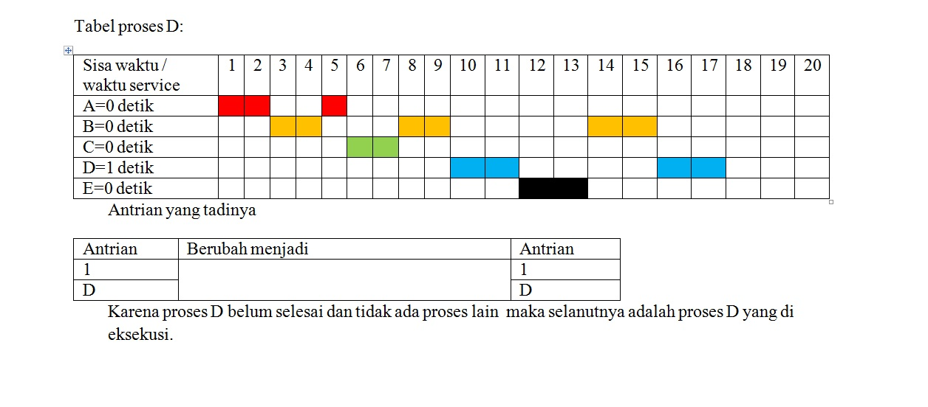
Karena Sisa waktu proses B sudah 0 atau habis maka proses B di keluarkan dari antrian sedangkan proses D yang masih memiliki sisswa waktu tetap ada dalam antrian.

Slide 12
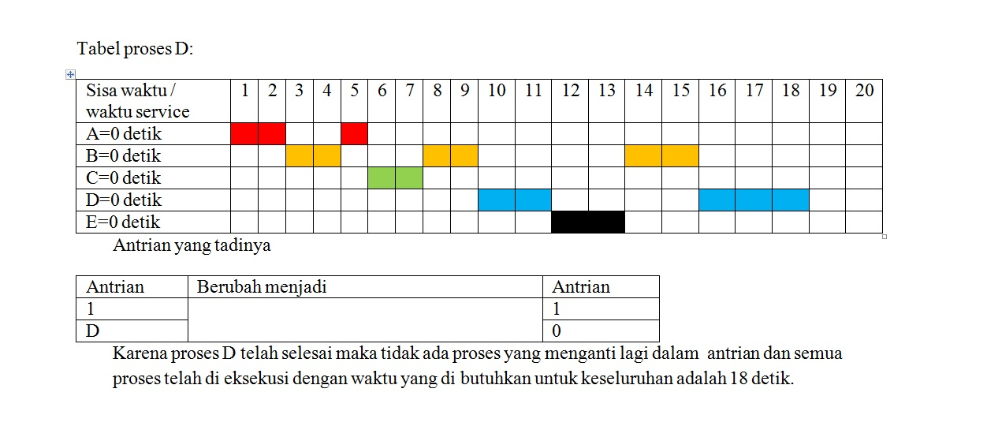
Ini adalah eksekusi yang terakhir yang dii lakukan prosessor kepada proses D.
Back To Main Menu
Selesai

Slide 13
Mutual Exclusion
Metode Variabel Lock

Slide 14
Variabel Global
Metode Lock memakai sebuah metode yang mirip dengan mekanisme pintu, yaitu memakai sebuah variabel global yang bisa kita samakan dengan sebuah tanda pada pintu WC Umum, dimana dalam WC umum harus bisa menjamin hanya ada 1 Orang yang memakainya dalam satu waktu
Jika di pintu WC ada tulisan “ada/kosong”, maka pada metode variabel lock kita ibaratkan WC adalah sebuah Critical Section
Tanda “ada/kosong” kita samakan dengan variabel global yang berbentuk angka 0 & 1, dimana “0 = kosong “ & “1 = isi”

Slide 15
Metode ini bekerja dengan cara :
Ketika ada proses yang akan masuk ke dalam critical section maka proses tersebut harus memastikan terlebih dahulu kondisi variabel global yang ada pada critical section. Jika variabel global pada Critical Section bernilai 0 maka proses itu bisa masuk pada Critical Section, tetapi jika Variabel Global Critical Section bernilai 1 maka proses harus menunggu terlebih dahulu sampai Variabel Global Critical bernilai 0 baru proses tersebut bisa masuk Critical Section

Slide 16
Algoritma
Berikut Algoritma untuk proses A
Var
lock : Integer
Procedure enter_critical_section;
{mengerjakan kode-kode kritis}
Procedure ProsesA;
Begin
while lock <> 0 Do Begin End;
lock := 1;
enter_critical_section;
lock := 0;
End

Slide 17
Algoritma
Berikut Algoritma untuk proses B
Var
lock : Integer
Procedure enter_critical_section;
{mengerjakan kode-kode kritis}
Procedure ProsesB;
Begin
while lock <> 0 Do Begin End;
lock := 1;
enter_critical_section;
lock := 0;
End

Slide 18
Kekacauan Yang Terjadi
Hal yang bisa membuat kacau metode ini adalah ketika Proses A telah membaca variabel lock dan sebelum mengeset variabel lock menjadi 1, penjadwal dapat menjadwalkan proses B. Proses B yang membaca variabel lock yang masih bernilai 0 lalu masuk ke critical section. Penjadwal kemudian menggilir proses A lagi, karena variabel lock bernilai 0 maka proses A pun segera masuk critical section yang juga sedang dimasuki proses B. Secara bersamaan proses A dan B masuk critical section yang sama, maka disini telah terjadi pelanggaran yaitu : tidak ada jaminan bahwa hanya ada 1 proses yang bisa masuk critical section

Slide 19
Berikut adalah contoh ilustrasi variabel lock.
Klik Disini untuk membuka Video
(jika tidak terbuka silahkan buka file lock.swf yang tersedia di luar folder)
Back To Main Menu
Selesai

Slide 20
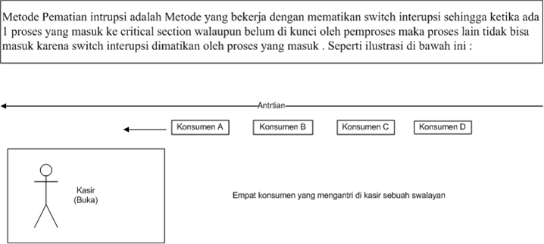

Slide 21
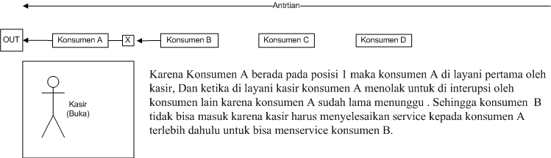
Proses pematian interup oleh konsumen A kepada konsumen B.

Slide 22
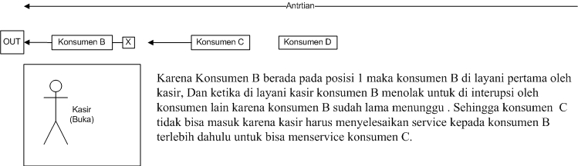
Proses pematian interup oleh konsumen B kepada konsumen C.

Slide 23
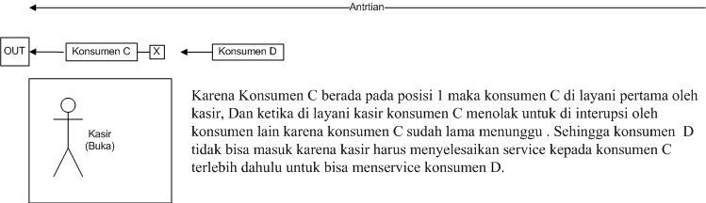
Proses pematian interup oleh konsumen C kepada konsumen D.

Slide 24
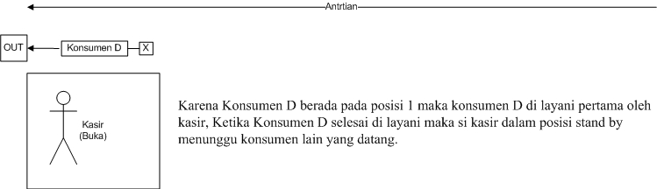
Proses pematian interup oleh konsumen D meskipun tidak ada proses lain yang mengantri, ini dilakukan karena dalam metode ini yang melakukan pematian interup adalah proses yang di layani bukan prosessornya.
Back To Main Menu
Selesai

Slide 25
Terima Kasih Semoga Bermanfaat
Back To Main Menu

